Slide 1
세월호 참사에 대한
조선일보와 한겨레의 보도 방식 비교 고찰
과목명 전산통계
교수명 정원일
조명 V.F.I.
이름 김민우 이강현

Slide 2




contents
서론
본론
결론
• 신문사별 단어 출현 비교
> 일별 비교
> 전체 비교
• 주요 선별 단어 비교
> 일별 비교
> 전체 비교
• 연관성 분석
• 분석 동기 및 배경
• 자료 출처 및 성격
• 분석방향
• 예상결과
• 예상결과 확인
• 한계점 및 시사점
• 추가분석 방향
• 분석 간 느낀점
Q&A

Slide 3




서론
분석 동기 및 배경
전산통계 강의 내용 응용 (Web crawling, Scraping, Parsing, Visualization)
진보 : 한겨레
보수 : 조선일보
신문사 별 세월호 기사 보도 특성 비교

Slide 4
서론
자료 출처 및 성격
기간 : 2014년 4월 16일 ~ 2014년 4월 30일
사용한 기사 본문 수 : 조선일보 846개 기사
한겨레 892개 기사

Slide 5
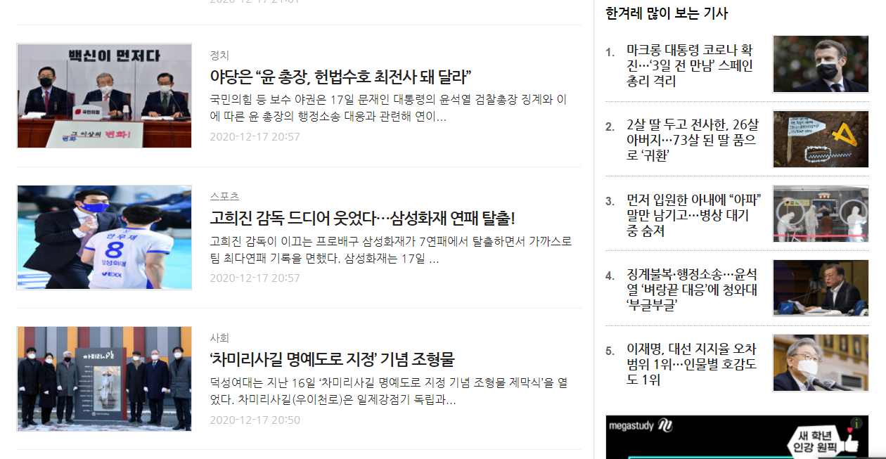

Slide 6
서론
분석 방향
기사 본문 내 명사 추출 후 빈도 수 비교
신문사 별 성향 파악
2. 참사 당일로부터 5일간 흐름 파악

Slide 7
서론
예상 결과
당시 상황 정치적 성향을 띄는 특정 단어들 내 빈도 차이 有
신문사별 성향 차이 존재
2. 흐름 파악(큰 차이 無)
당일: 사건 보도 위주, 익일: 구조 관련, 그 후: 책임규명

Slide 8
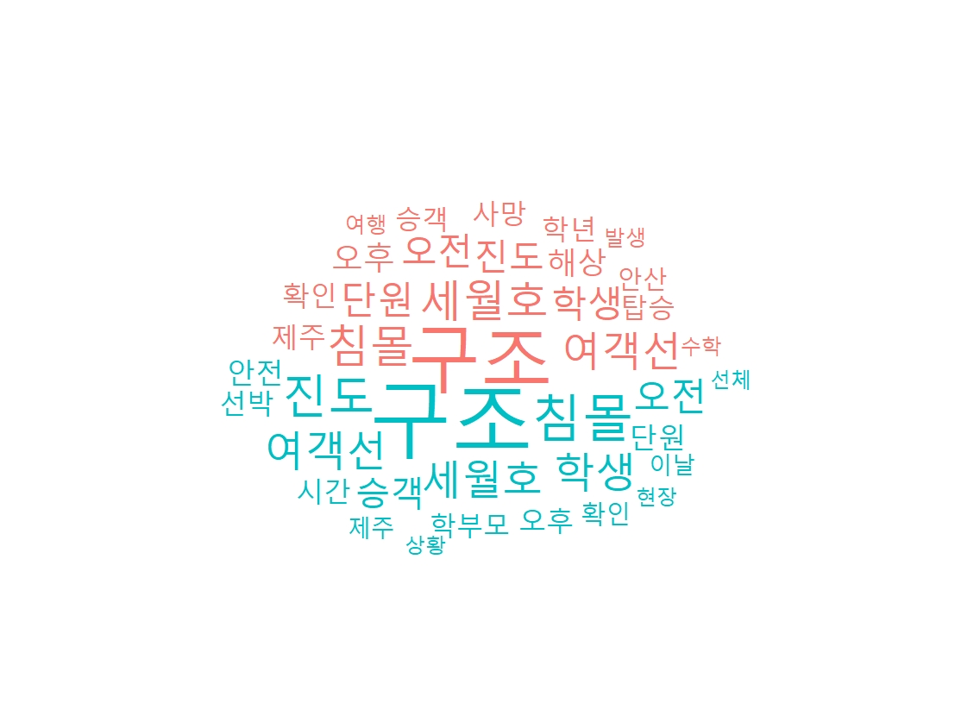
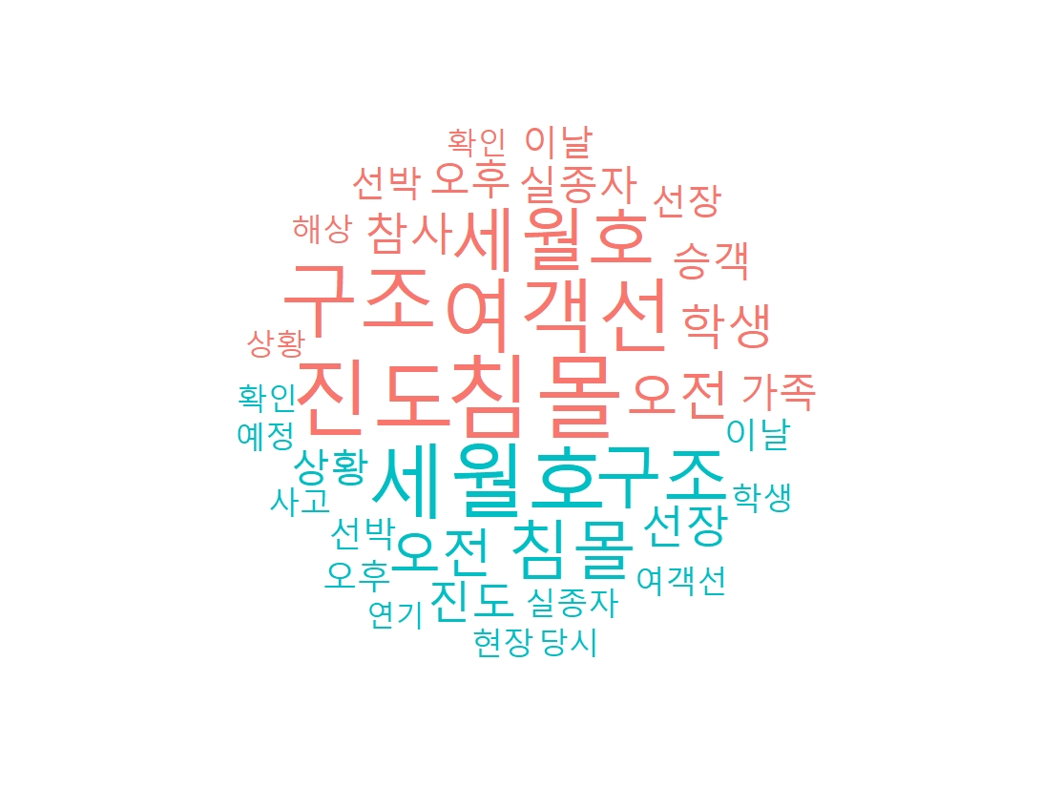
• 신문사별 단어 출현 비교
> 일별 비교
본론
20140416
조선일보 한겨레
20140417
조선일보 한겨레

Slide 9
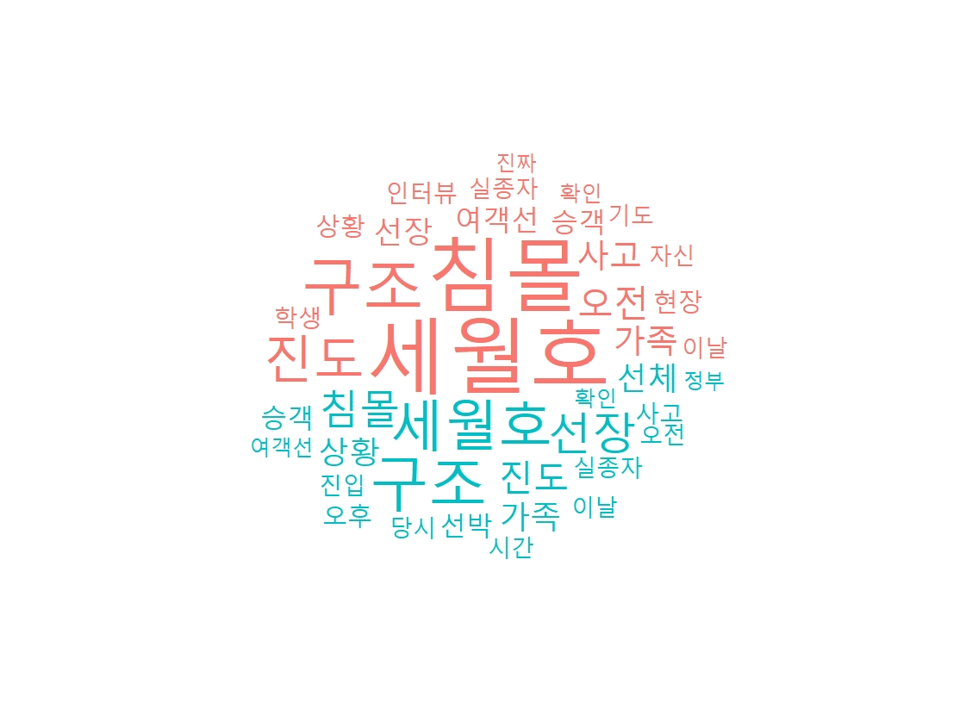
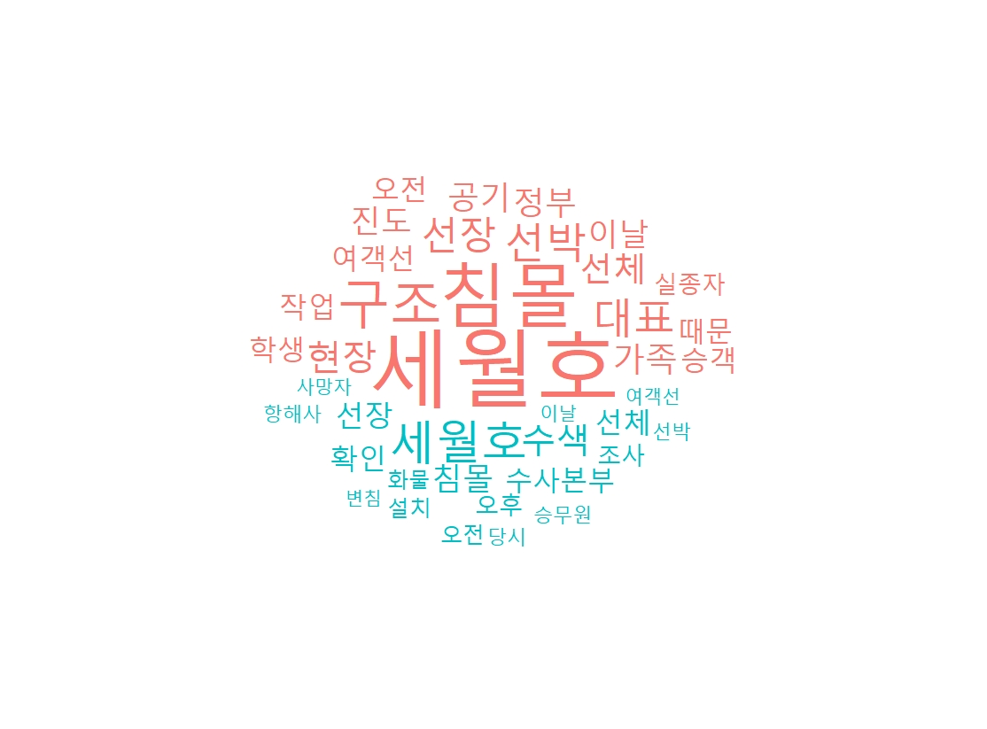
• 신문사별 단어 출현 비교
> 일별 비교
본론
20140418
조선일보 한겨레
20140419
조선일보 한겨레

Slide 10
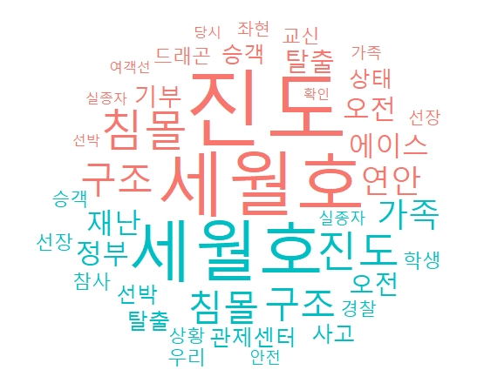
• 신문사별 단어 출현 비교
> 일별 비교
본론
20140420
조선일보 한겨레

Slide 11
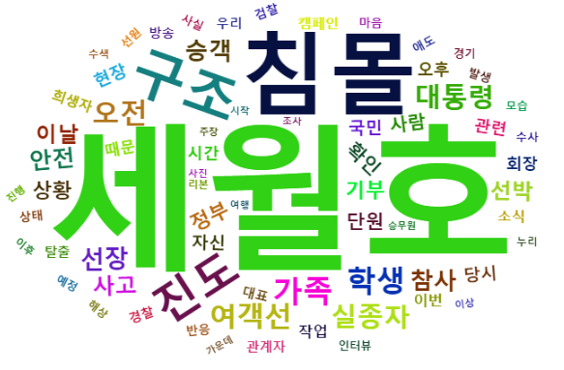
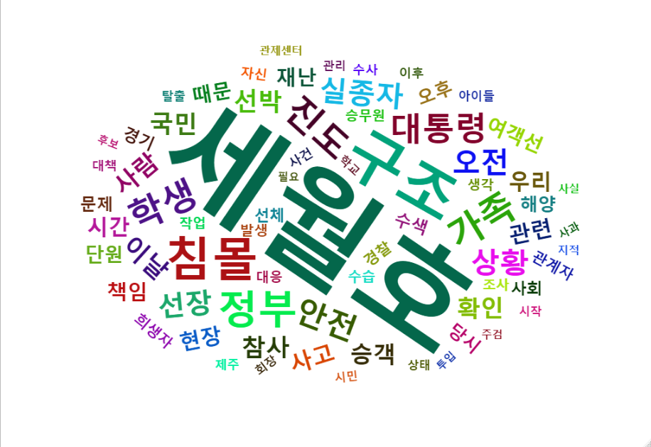
• 신문사별 단어 출현 비교
> 전체 비교
본론
<조선일보 통합일 워드클라우드>
<한겨레 통합일 워드클라우드>

Slide 12
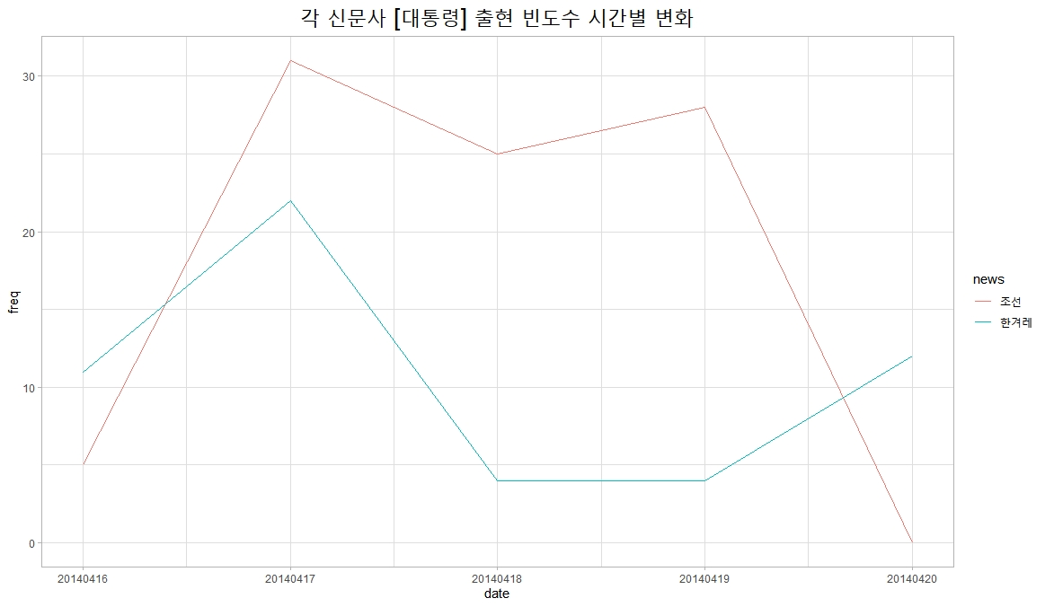
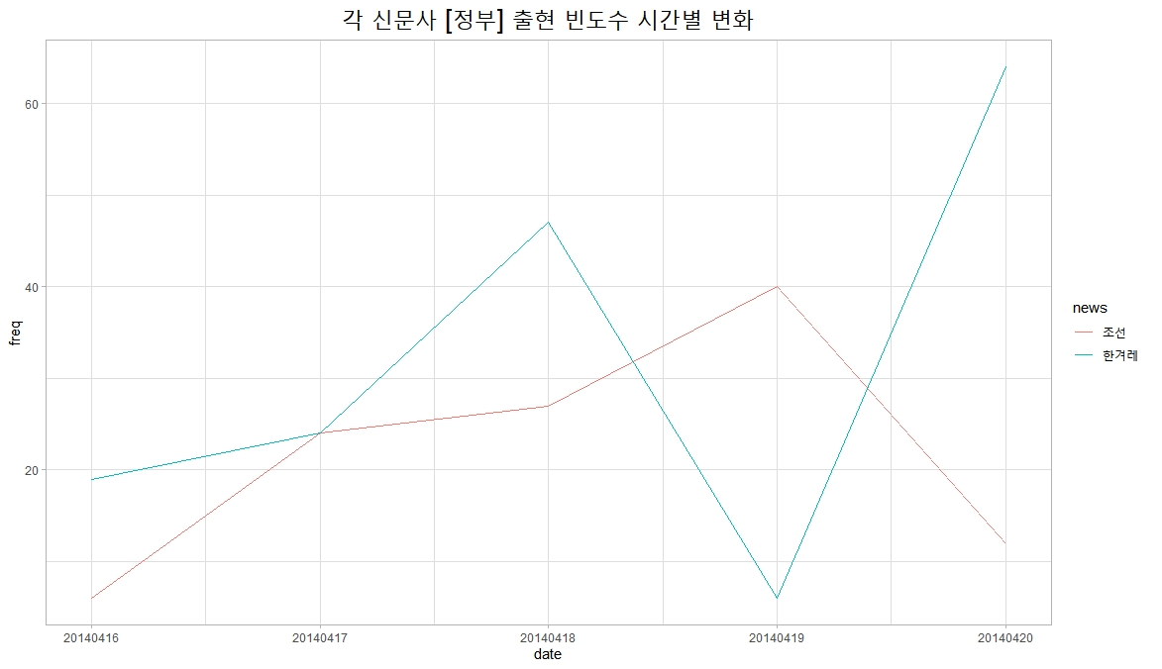
• 주요 선별 단어 신문사별 출현빈도 비교
> 일별 비교
본론

Slide 13
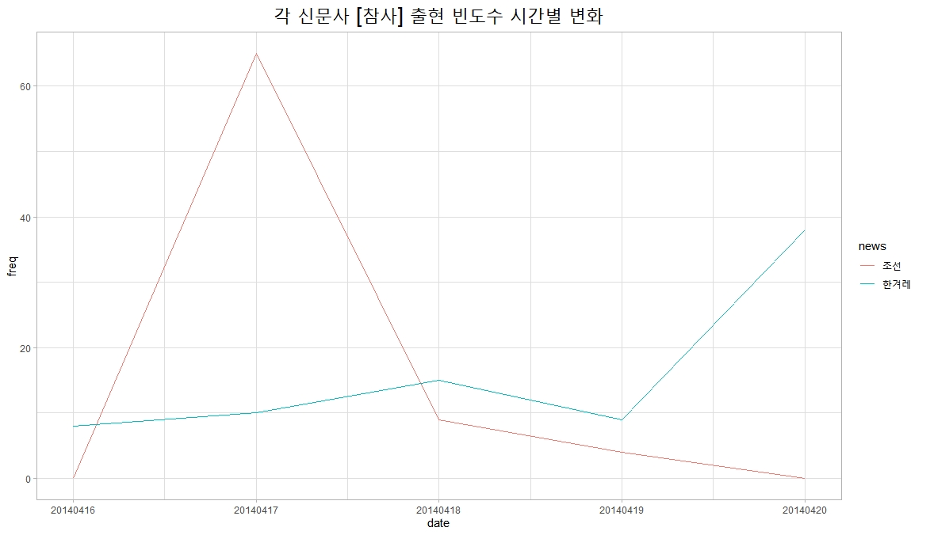
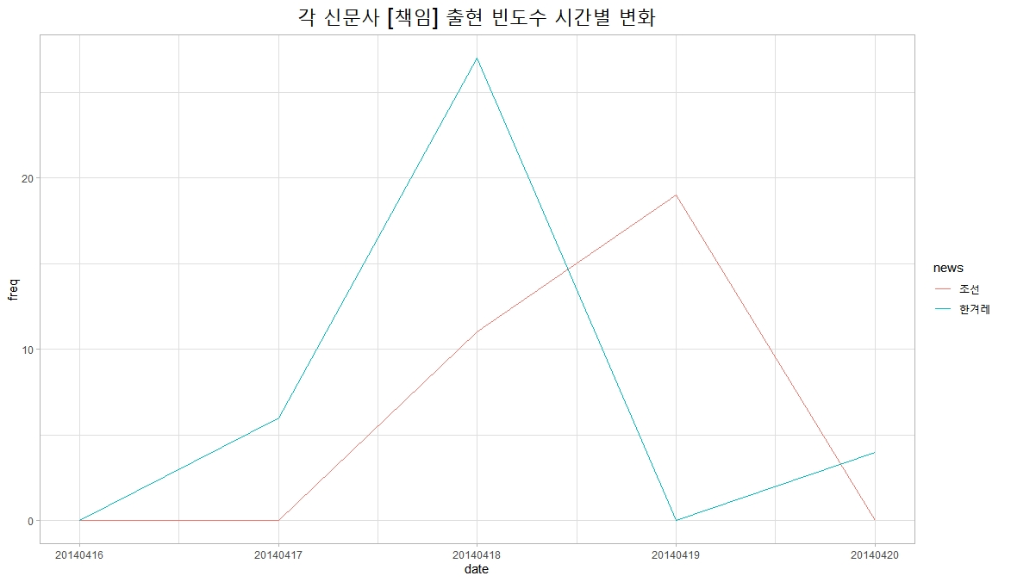
• 주요 선별 단어 신문사별 출현빈도 비교
> 일별 비교
본론

Slide 14
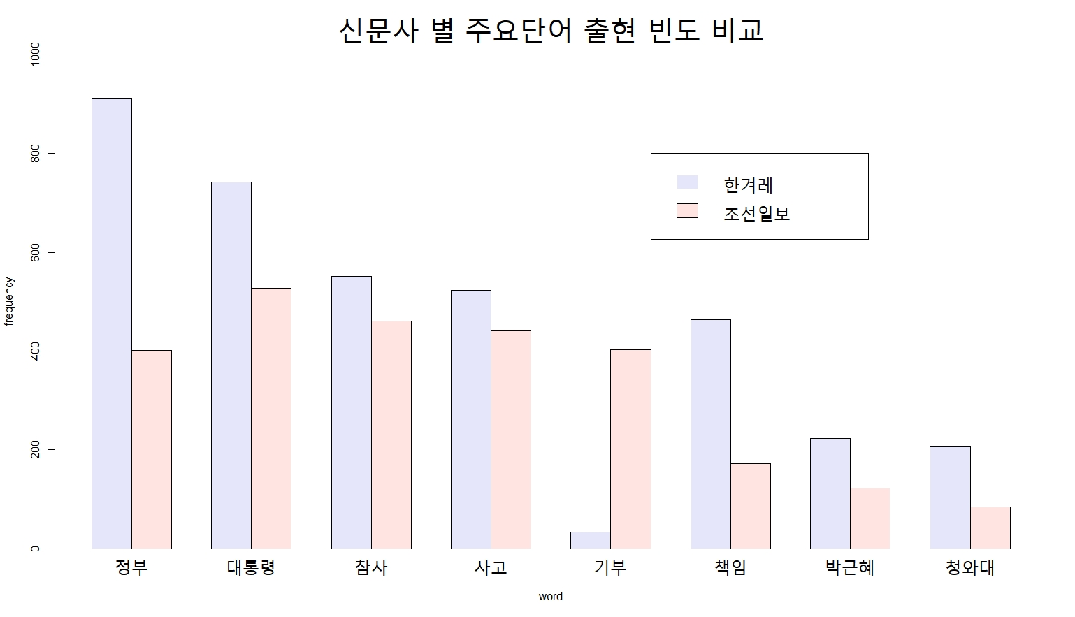
• 주요 선별 단어 신문사별 출현빈도 비교
> 전체 비교
본론

Slide 15
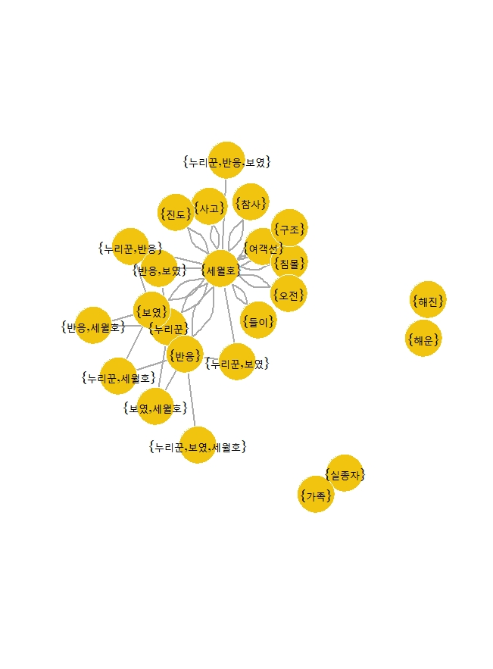
• 연관성 분석
본론
조선일보 2주간의 단어 연관성 분석

Slide 16
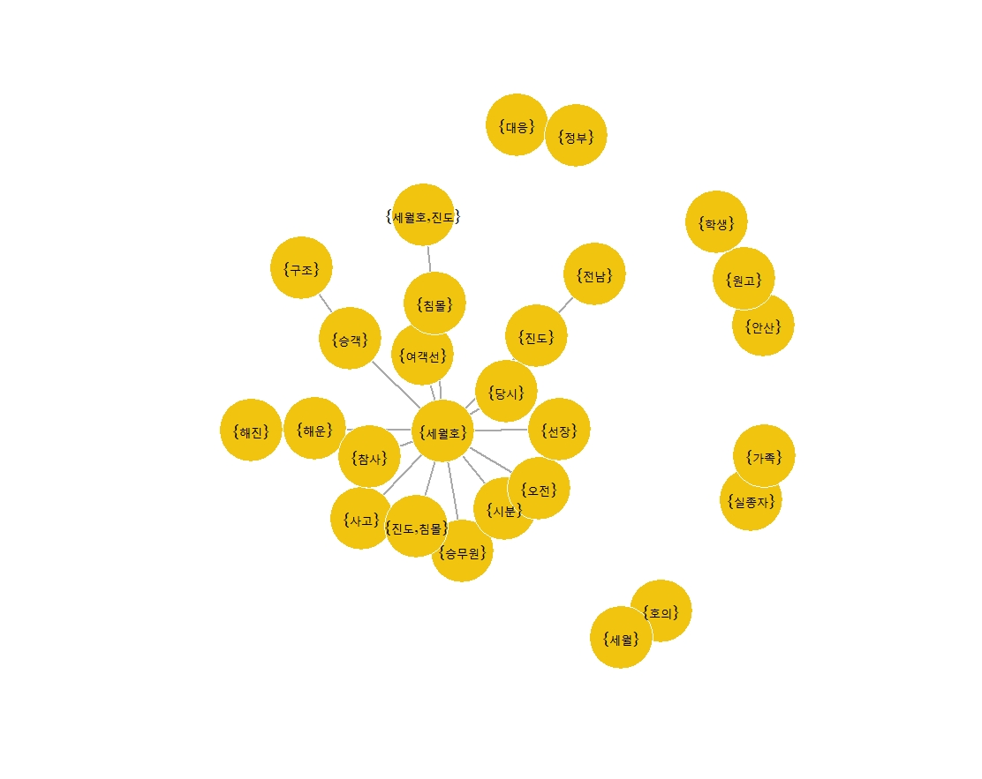
• 연관성 분석
본론
한겨레 2주간의 단어 연관성 분석

Slide 17
예상 결과 확인
결론
<예상>
당시 상황 정치적 성향을 띄는 특정 단어들 내 빈도 차이 有
2. 흐름 파악
당일 : 사건 보도 위주
익일 : 구조 관련 상황
그 후 : 책임규명
<분석 결과>
2주간의 빈도 합에서
특정 단어들 간 빈도차이가 명확히 존재
2. 흐름 파악
당일 : 구조 관련
익일 : 사건, 구조 진행상황 변화 위주
그 후 : 조선일보 – 기타 관련 이슈
한겨레 – 책임 규명

Slide 18
한계 및 시사
결론
결론
분석 간 사용한 기사 수의 주관적 판단
2. 워드클라우드 시각화에서 또한 명확한 차이가 보이지 않음
단어사전(Sejong, NIAdic) 사용 시 분석자의 주관이 포함된 단어 사전 추가
한글의 특성 상 명사와 어조사를 정확히 분류하여 분석할 필요(SimplePos09, 22)
언론사들의 보도 성향 차이가 존재하는 것에 대한 고찰 필요

Slide 19
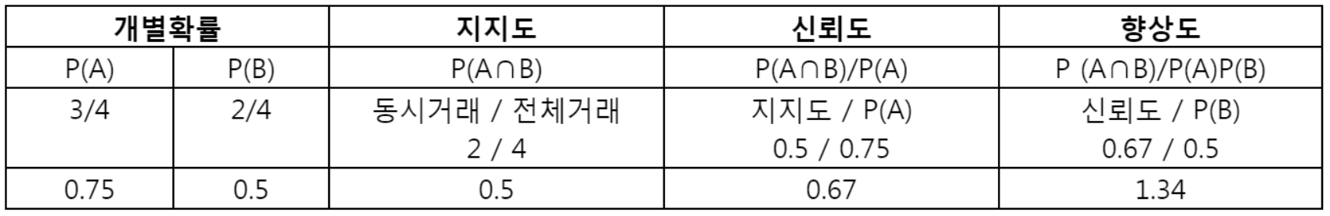
추가분석 방향
결론
결론
비용과 사건의 흐름을 고려한 데이터 수의 기준
추출된 명사데이터 전처리
연관성 분석 시 apriori 함수 내 인자 support, confidence, lift 의 확률적 개념 동반
4. 기사의 본문에 실린 댓글을 이용한 구독자 특성 분석(연령, 성별 등)

Slide 20

Q&A

Slide 21
• 신문사별 단어 출현 비교
> 일별 비교
<4/19>
조선일보 : 세월호, 구조, 침몰, 대표, 실종자, 선박, 작업
한겨레 : 세월호, 수색, 수사본부, 설치, 확인, 항해사, 변침
<4/20>
조선일보 : 세월호, 구조, 침몰, 기부, 교신
한겨레 : 세월호, 관제센터, 재난, 정부, 참사, 경찰
본론
<4/16>
조선일보 : 구조, 침몰, 세월호, 여객선, 학생
한겨레 : 구조, 침몰, 세월호, 여객선, 학생
<4/17>
조선일보 : 진도, 침몰, 세월호, 여객선, 구조
한겨레 : 세월호, 구조, 침몰, 진도, 상황, 선장
<4/18>
조선일보 : 세월호, 구조, 침몰, 진도, 상황, 선장, 인터뷰, 사고
한겨레 : 세월호, 구조, 침몰, 상황, 선장, 확인, 선체

